Slide 1

프로야구 경기 운영 시스템
2017112524 오희경

Slide 2
INDEX
주제 선정 배경
사용자 정의
ER 다이어그램
제약조건
SQL TABLE 생성
인스턴스 예시(스크린샷)

Slide 3
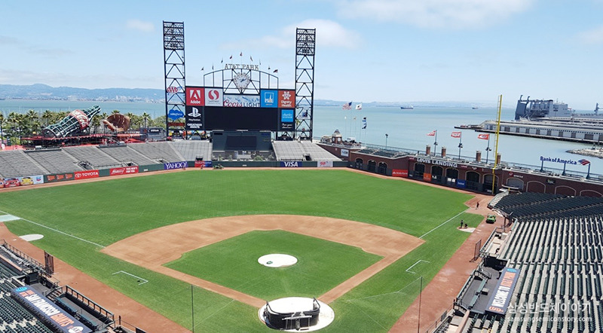
01
02
03
04
05
06
주제 선정 배경
프로야구팀 두산 베어스의 팬으로,
경기를 여러 번 관람해옴
관람을 제외한 프로야구 경기 운영 시스템에 대해 잘 인지하지 못하고 있었음을 깨달음
Term Project를 통해 프로야구경기 운영 시스템을 설계해보고자 함

Slide 4
01
02
03
04
05
06
사용자 정의
개체 | 제한조건
야구 경기 | • 야구 경기는 하루에 한 경기씩 열림
프로야구팀 | • 하나의 팀은 여러 명의 야구선수들과 계약함 • 하나의 팀은 하루에 한 경기에만 참여함
야구선수 | • 한 명의 야구선수는 반드시 하나의 팀에 소속 •야구선수들이 가진 등번호는 고유한 번호 • 야구 선수는 경기에 참여할 수도, 그렇지 못할 수도 있음
관람객 | • 관람객은 여러 야구 경기 예매를 하거나, 하지 않을 수 있음
심판 | • 한 명의 심판은 경기에 참여할 수도, 그렇지 못할 수도 있음 • 한 경기장에는 심판 여러 명이 배정됨

Slide 5
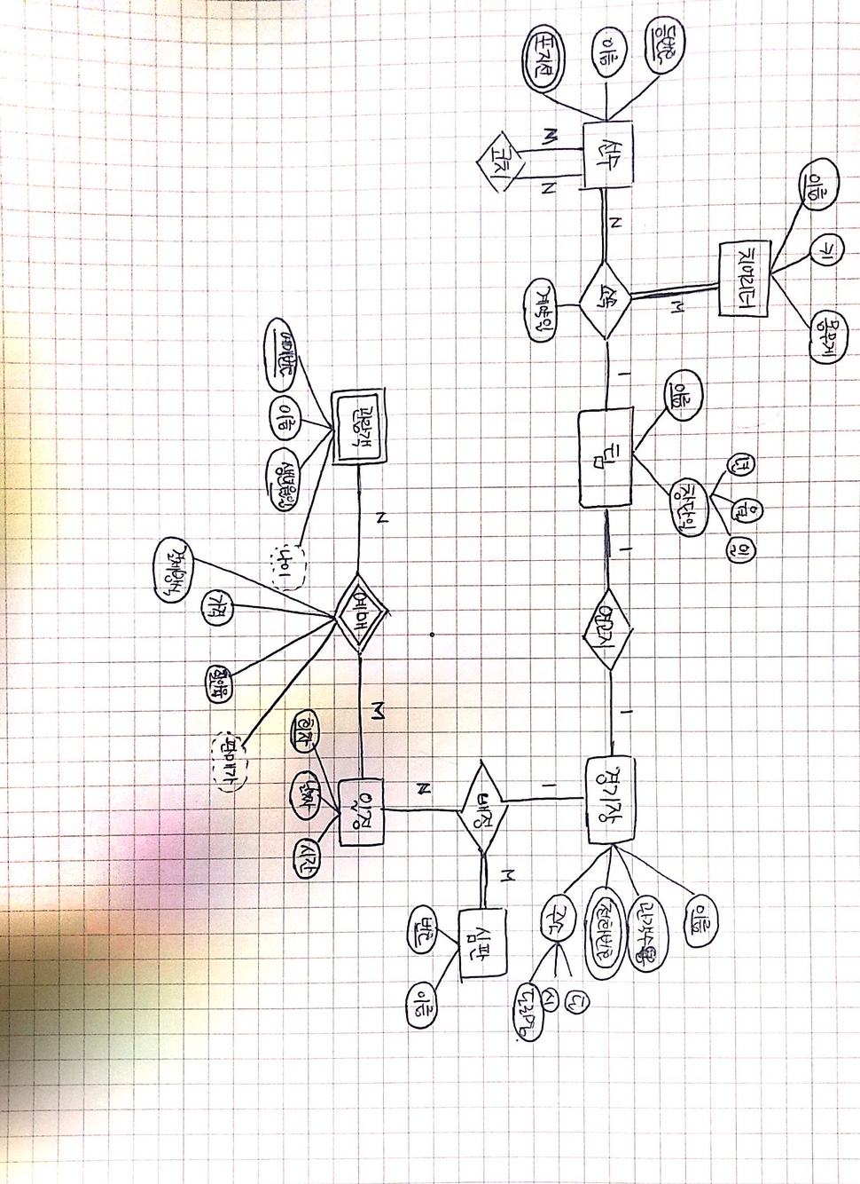
01
02
03
04
05
06
ER Diagram

Slide 6
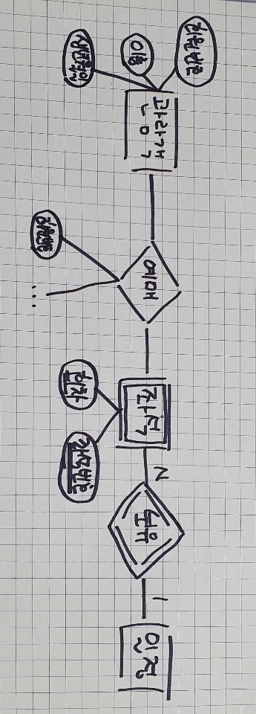
01
02
03
04
05
06
ER Diagram(수정)
N
M

Slide 7
01
02
03
04
05
06
제약조건(2차 Term Project 수정)
한 명의 선수는 반드시 한 팀에 소속되어야 한다.
한 명의 심판은 반드시 하나 이상의 일정에 배정된다.
연고지를 2개 이상 가진 팀은 존재하지 않는다.
팀 이름은 모두 다르다.
경기장 이름은 모두 다르다.
선수에 따라 여러 포지션을 가질 수 있다. – 다중속성(테이블 따로)
모든 야구선수들의 등번호는 다르다.
경기장의 전화번호는 여러 개이다. – 다중속성(테이블 따로)
경기 일정이 없으면 관람객 또한 없다.
예매 티켓의 판매가는 할인율에 따라 달라진다.
경기 일정에는 회차 번호(Round)가 있다.
한 경기장에는 경기 일정과 심판이 배정된다.

Slide 8
01
02
03
04
05
06
6번 제약조건 설명
등번호(id)(PK) | 이름(name) | 포지션(position)
52 | 김재호 | 유격수
53 | 최주환 | 2루수
53 | 최주환 | 3루수
37 | 박건우 | 우익수
등번호(PK) | 이름(name)
52 | 김재호
53 | 최주환
37 | 박건우
등번호(id)(PK) | 포지션(position)(PK)
52 | 유격수
53 | 2루수
53 | 3루수
37 | 우익수

Slide 9
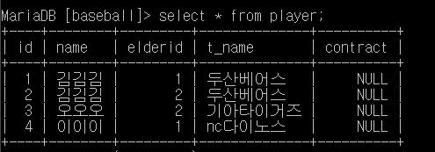
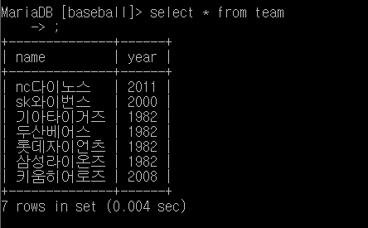
01
02
03
04
05
06
SQL Table 생성 예시
선수(등번호, 이름, 선배 등번호, 이름(팀), 계약일)
create table player(
-> id int not null,
-> name varchar(10) not null,
-> elderid int,
-> t_name varchar(10),
-> primary key(id),
-> foreign key(t_name) references team(name)
-> );
alter table player
-> add constraint foreign key (elderid) references player(id);
alter table player
-> add (contract int);

Slide 10
01
02
03
04
05
06
SQL Table 생성 예시 (관계 테이블)
예매(회원번호, 회차, 좌석번호 결제방식, 가격, 할인율)
create table reserve(
-> aud_id varchar(10) not null,
-> seat_round int not null,
-> seat_num varchar(10) not null,
-> primary key (aud_id, seat_round, seat_num),
-> constraint fk1 foreign key(aud_id) references audience(id),
-> constraint fk2 foreign key(seat_round, seat_num) references seat(round, num)
-> );
alter table reserve add payment varchar(10);
alter table reserve add price int;
alter table reserve add sale int;

